Slide 1
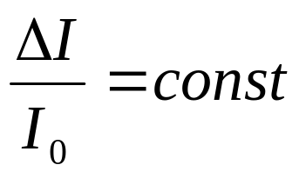
Дробь Вебера
Степень восприятия оценивается относительной величиной интенсивности раздражителя, что характеризуется дробью Вебера:
где ΔI - приращение интенсивности раздражителя;
I₀ - первоначальная интенсивность.
Например, если горит 10 ламп, то добавление одной вызывает едва заметное изменение освещённости. Однако, если зажжено 100 ламп, то чтобы получить изменение освещённости, надо добавить уже 10 ламп. Считая, что количество ламп пропорционально силе света, это рассуждение можно выразить дробью:
1/10=10/100=100/1000=0,1.

Slide 2
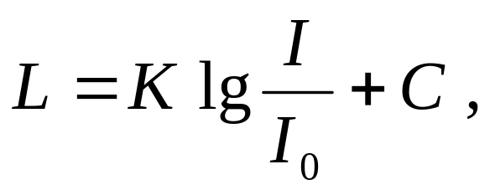
Психофизиологический закон Вебера-Фехнера
Установлено, что величина ощущения изменяется медленнее, чем сила раздражителя. Закон Вебера-Фехнера связывает уровень ощущения L и силу (интенсивность) раздражителя I.
Формулировка закона:
Уровень ощущения L пропорционален логарифму относительной величины интенсивности I раздражителя.
где I₀ - интенсивность на нижнем пороге чувствительности;
К и С - некоторые константы.

Slide 3
Выводы из закона Вебера-Фехнера
1
В диапазоне работы анализатора степень чувствительности определяется относительной величиной, то есть отношением интенсивности к интенсивности на нижнем пороге чувствительности.
2
Чувствительность анализатора возрастает при слабых раздражителях и автоматически загрубляется при действии мощных раздражителей; этим обеспечивается самозащита анализатора и человека.
Закон Вебера-Фехнера только в первом приближении моделирует сложный физиологический процесс ощущений.

Slide 4
Шум
Физические характеристики звука
Звук - волновое движение упругой среды; как физиологическое явление он определяется ощущением, воспринимаемым органом слуха при воздействии звуковых волн, слышимых человеком.
Он характеризуется:
- частотой колебаний f (Гц), то есть числом колебаний в секунду;
- звуковым давлением p (Па) - переменной составляющей давления воздуха;
- интенсивностью или силой звука I (вт/м²) равной потоку звуковой энергии, проходящей в единицу времени через 1м² площади.
Интенсивность пропорциональна квадрату звукового давления.
По частоте колебаний звуки классифицируются:
Инфразвук
20Гц
Слышимый звук
20000Гц
Ультразвук

Slide 5
Шум - всякий мешающий, нежелательный звук.
Вибрация, или структурный звук, – это периодическое изменение хотя бы одной координатной точки или системы, возникающее в твердых упругих телах.

Slide 6
Зона слышимости звука
L, дБ
р, Па
2
140
2*10²
Зона слышимости звука
0
2*10⁻⁵
1
f, Гц
0
1000
20000
Порог слышимости (1) зависит от частоты, а порог болевого ощущения (2) имеет слабую частотную зависимость. Уровень звука на пороге слышимости равен 0дБ при звуковом давлении 2*10⁻⁵ Па, а на пороге болевого ощущения 140дБ при звуковом давлении 2*10² Па. Область, расположенная между порогами, называется зоной слышимости звука.
Анв

Slide 7
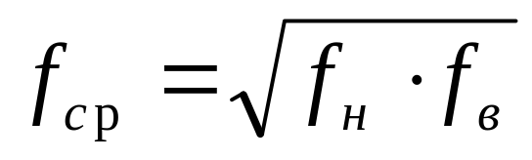
Шум и его характеристики
Шум - сложное колебание, комплекс звуков разных частот;
его оценивают спектром, то есть зависимостью уровня звукового давления от частоты.
Среднегеометрическая октавная полоса частот определяется:
где fв и fн - верхняя и нижняя граничные частоты , причем для октавной полосы fв / fн =2, для третьоктавных полос fв / fн =1.26.
Средние частоты октавных полос
63
125
250
500
1000
2000
4000
8000
Гц
45 90 180 355 710 1400 2800 5600 11200
Граничные частоты октавных полос

Slide 8
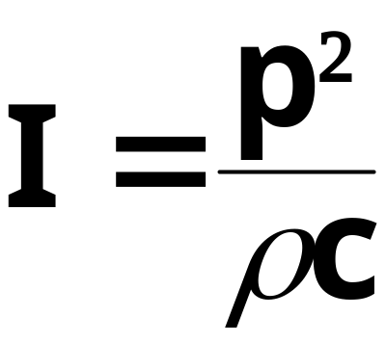

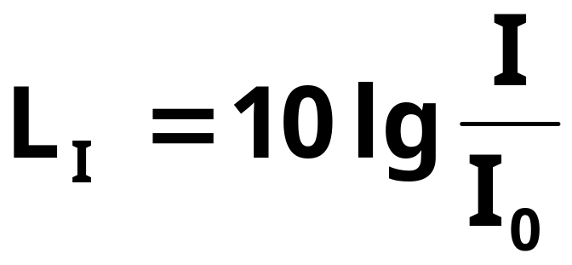
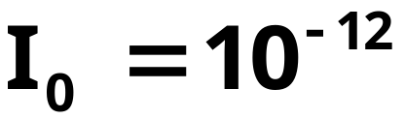
интенсивность звука
,
где - плотность среды (кг/м³), c - скорость распространения (м/с), 340 м/с - для воздуха.
Уровень интенсивности звука
,
где Вт/м² - пороговая (нулевая) интенсивность звука, соответствующая интенсивности едва слышимого звука на f=1000 Гц.

Slide 9
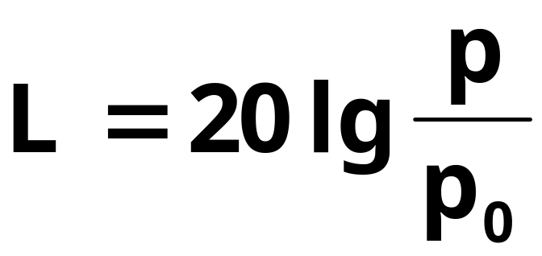
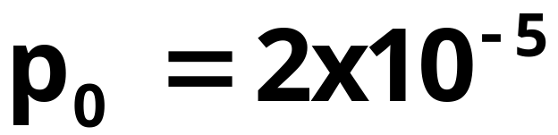
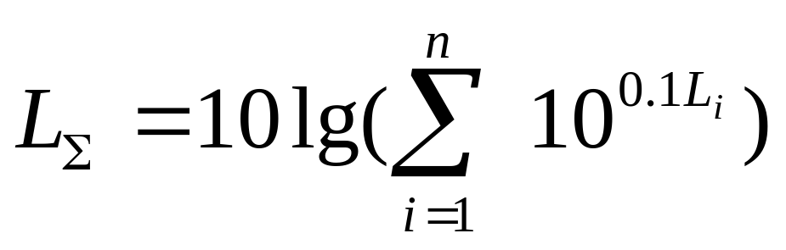
уровень звукового давления:
Па (Н/м² )
где Па,
сложение уровней звукового давления нескольких источников
где L_{i} - уровни звука (или уровни звукового давления) i -го источника шума, дБА (дБ).

Slide 10
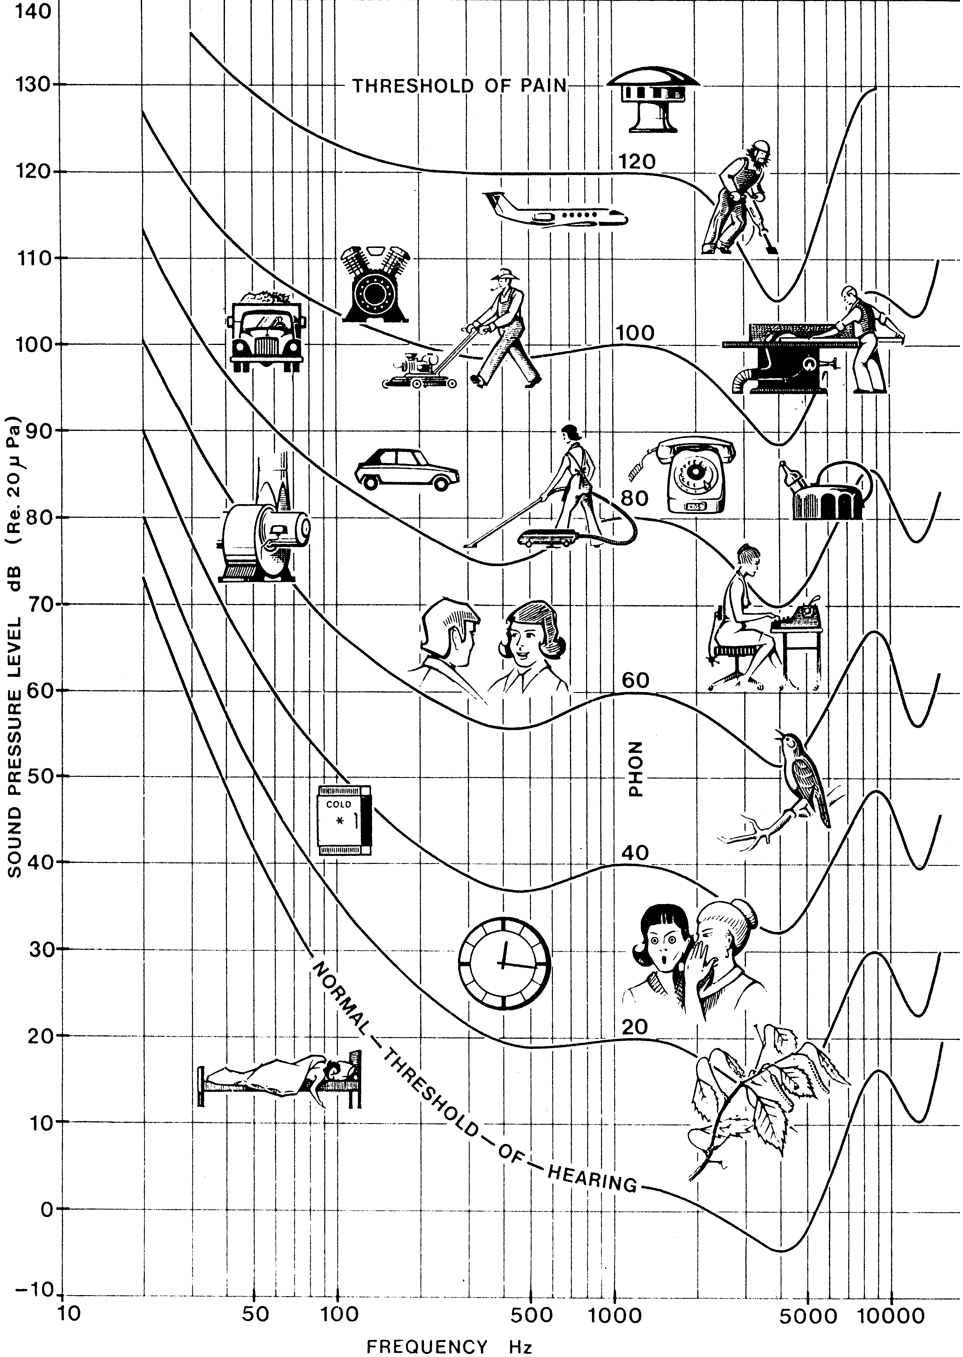

Slide 11
P > 140-150 дБ - разрыв барабанных перепонок.
P > 80 дБ - специфические заболевания (снижение остроты слуха, тугоухость и глухота),
P < 80 дБ - неспецифические заболевания (неврозы, сердечно-сосудистые заболевания, заболевания внутренних органов: желудочно-кишечные, язвы и др.).
Человеческий организм реагирует на шум как на опасность: напрягаются мускулы, повышается кровяное давление, учащается сердцебиение, меняется содержание в крови сахара и жира, в больших количествах вырабатывается гормон адреналин.
Шум является вторым, после курения, фактором риска, вызывающим инфаркт миокарда.
«Сама по себе громкость звука— это еще не вся проблема, важно его качество, его содержание»,

Slide 12
Построение спектра шума
L, дБ
100
80
60
Превышение шума
Нормативный
спектр шума
63 125 250 500 1000 2000 4000 8000 f, Гц
Кроме спектральной характеристики шум оценивают одним числом - уровнем звука в дБА. Это общий уровень шума, откорректированный в соответствии с кривой слышимости.

Slide 13
По положению максимума в спектре шум условно делят на:
низкочастотный (основные составляющие на частотах <300 Гц)
среднечастотный (300-800 Гц)
высокочастотный (выше 800 Гц).
По характеру спектра шум делится на:
• широкополосный с непрерывным спектром шириной более одной октавы;
• тональный, в спектре которого имеются выраженные дискретные тона (устанавливается при измерениях в третьоктавных полосах частот по превышению уровня звукового давления в одной полосе над соседними на величину не менее 10 дБ);
• смешанный, когда на сплошные участки накладываются отдельные дискретные составляющие.

Slide 14
По временным характеристикам шум подразделяется на:
• постоянный шум, уровень звука которого за выбранный отрезок времени изменяется во времени не более чем на 5 дБА ;
• непостоянный шум, уровень звука которого за выбранный отрезок времени изменяется более чем на 5 дБА.
    • колеблющийся во времени, уровень звука которого непрерывно меняется во времени;
    • прерывистый, уровень звука которого ступенчато изменяется (на 5 дБА и более, причем длительность интервалов, в течение которых уровень звука остается постоянным, составляет более 1 с);
    • импульсный, состоящий из одного или нескольких звуковых сигналов, каждый из которых длительностью менее 1с, при этом уровни звука, измеренные на импульсной характеристике шумомера, отличаются не менее чем на 7 дБА .

Slide 15
Санитарное нормирование шума.
ГОСТ 12.1.1.003-83* «ССБТ. Шум . Общие требования безопасности», СН 2.2. 4/22.1.8.562-96. «Шум на рабочих местах, в помещениях жилых, общественных зданий и на территориях жилой застройки».
Ведётся:
• по предельному спектру, ПС, дБ, в октавных полосах частот
Нормируемыми параметрами шума являются уровни среднеквадратических звуковых давлений (дБ) в октавных полосах с частотой 63, 125, 250, 500, 1000, 2000, 4000, 8000 Гц
• по эквивалентному уровню звука, дБА. - без частотного анализа по шкале А шумомера, которая приблизительно соответствует частотной характеристике слуха человека .

Slide 16
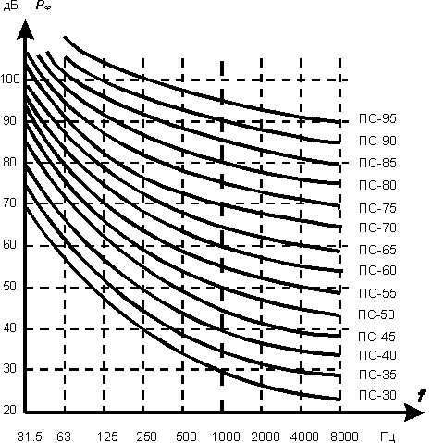
Семейство нормировочных кривых шума (ПС), рекомендованных ISO.

Slide 17
1 Творческая деятельность, руководящая работа с повышенными требованиями, научная деятельность, конструирование и проектирование, программирование, преподавание и обучение, врачебная деятельность. | ПС-45
2 Высококвалифицированная работа, требующая сосредоточенности, административно-управленческая деятельность, измерительные и аналитические работы в лаборатории. | ПС-55
3 Работа, выполняемая с часто получаемыми указаниями и акустическими сигналами, работа, требующая постоянного слухового контроля. | ПС-60
4 Работа, требующая сосредоточенности, работа с повышенными требованиями к процессам наблюдения и дистанционного управления производственными циклами. | ПС-70
5 Выполнение всех видов работ (за исключением перечисленных в пп. 1—4 и аналогичных им) на постоянных рабочих местах | ПС-75 (80 дБА

Slide 18
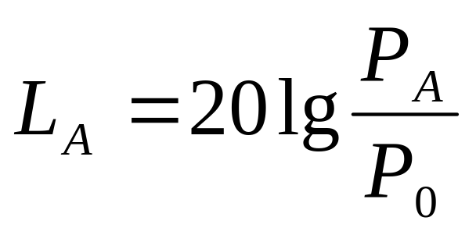
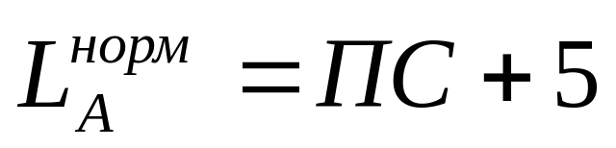
, дБА
где Р_{А} - среднеквадратичное значение звукового давления с учетом коррекции «А» шумомера, Па.
Между ПС и интегральным показателем в дБА существует простое соотношение:
где ПС – номер предельного спектра (например, ПС-75 соответствует интегральная норма L_{А}^{норм} = 80 дБА).

Slide 19
Вид трудовой деятельности, рабочее место | Время суток | Уровни звука (в дБА) | Макси-мальные уровни звука, дБА
Палаты больниц и санаториев, операционные больниц… | с 7 до 23 ч. с 23 до 7 ч. | 35 25 | 50 40
учебные кабинеты, аудитории школ и других учебных заведений, конференцзалы, читальные залы… |  | 40 | 55
Жилые комнаты квартир, домов отдыха… | с 7 до 23 ч. с 23 до 7 ч. | 40 30 | 55 45

Slide 20
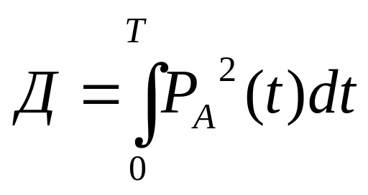
При оценке шума допускается использовать дозу шума, т.к. установлена линейная зависимость – эффект по временному смещению порога слуха, что свидетельствует об адекватности оценки шума по энергии. Дозный подход позволяет оценивать кумуляцию (накопление) шумового воздействия за рабочую смену.
Доза шума Д в Па²ч- интегральная величина, учитывающая акустическую энергию, воздействующую на человека, за определенный период времени
где P_{А} (t) – текущее значении среднеквадратического звукового давления с учетом коррекции А шумомера, Т – продолжительность воздействия шума.

Slide 21
Способы борьбы с шумом.
1. Борьба в источнике.
правильный выбор параметров, материалов (вместо металла - пластмассы), уход (смазка, подтяжка, регулировка), использование прокладок.
2. Борьба на пути его распространения.
Используются принципы отражения и поглощения.
3. Борьба с шумом в приёмнике.
сокращение времени воздействия, применение индивидуальных средств защиты слуха (мягкие противошумные вкладыши, шлемы, каски и специальные противошумные костюмы).

Slide 22
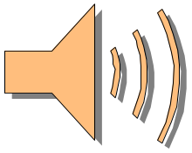
I_{пр}
I_{отр}
I_{погл}
I_{пад}
В зависимости от принципа действия методы защиты от шума и звуковой вибрации делятся на следующие:
• звукоизоляция;
• звукопоглощение;
• виброизоляция;
• вибропоглощение;
• глушители шума.

Slide 23
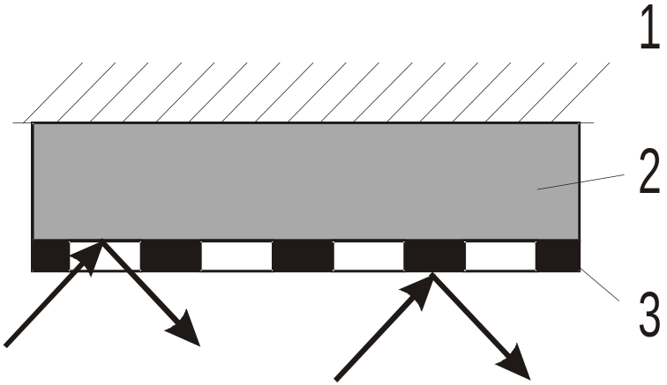
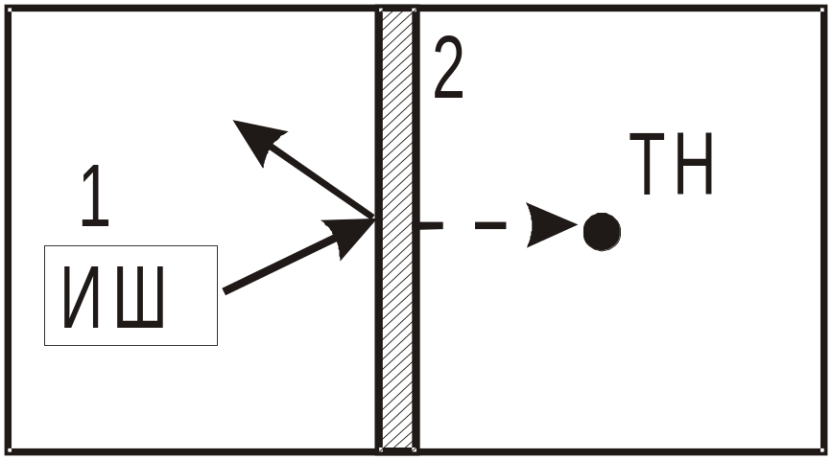
Звукоизоляция - метод защиты от воздушного шума, основанный на отражении звука от бесконечной плотной звукоизолирующей преграды
Звукопоглощение - метод защиты от воздушного шума, основанный на поглощении звука при переходе звуковой энергии в тепловую в мягкой звукопоглощающей (волокнистой или пористой) конструкции

Slide 24
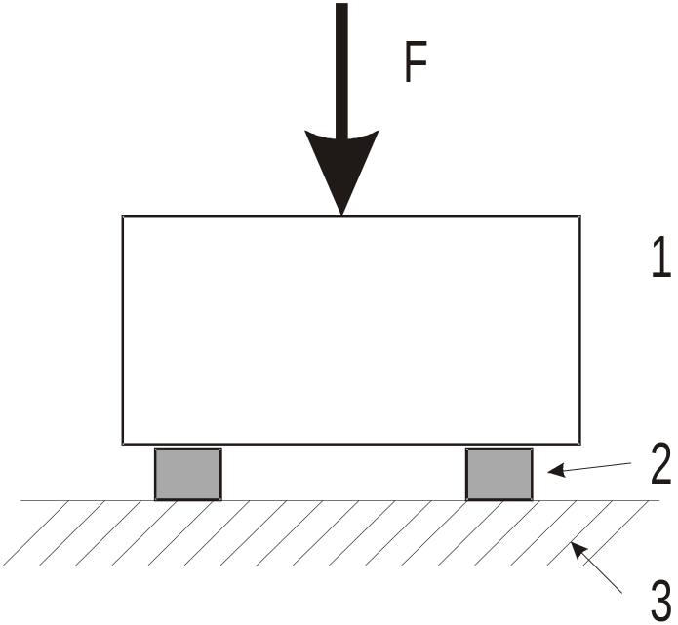
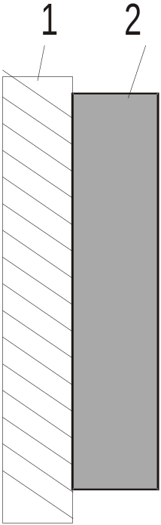
Виброизоляция - метод снижения структурного звука, основанный на отражении вибрации в виброизоляторах .
Вибродемпфирование - способ защиты от звуковой вибрации за счёт перехода вибрационной энергии в тепловую в вибродемпфирующих покрытиях .

Slide 25
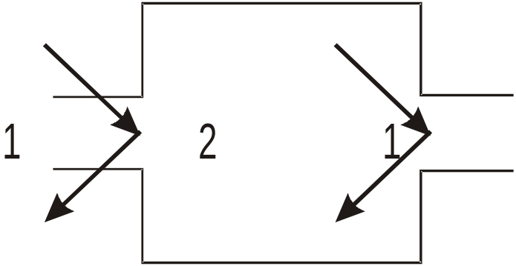
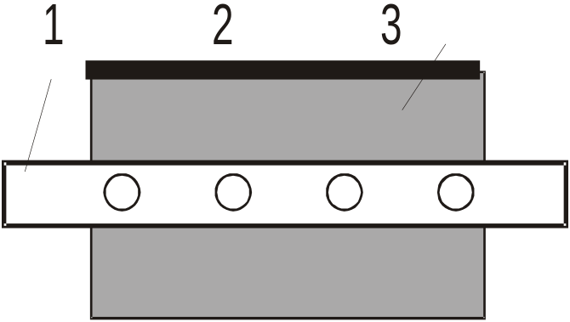
Глушители шума - устройства, применяемые для снижения аэродинамического или гидродинамического шума за счёт отражения (реактивные) или поглощения (абсорбционные) звуковой энергии.

Slide 26
Прошедший звук
Отражённый звук
А
θ
B
3
Звук, огибающий преграду за счёт дифракции
d
1
2
Зона тени
Акустический экран

Slide 27
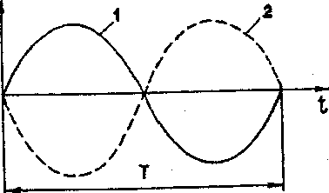
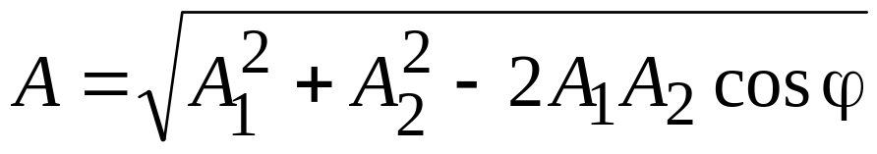
В зависимости от использования дополнительного источника энергии все средства защиты от шума и вибрации делятся на следующее:
• пассивные, в которых не используется дополнительный источник энергии;
• активные, в которых используется дополнительный источник энергии.
Интерференция звуковых волн

Slide 28
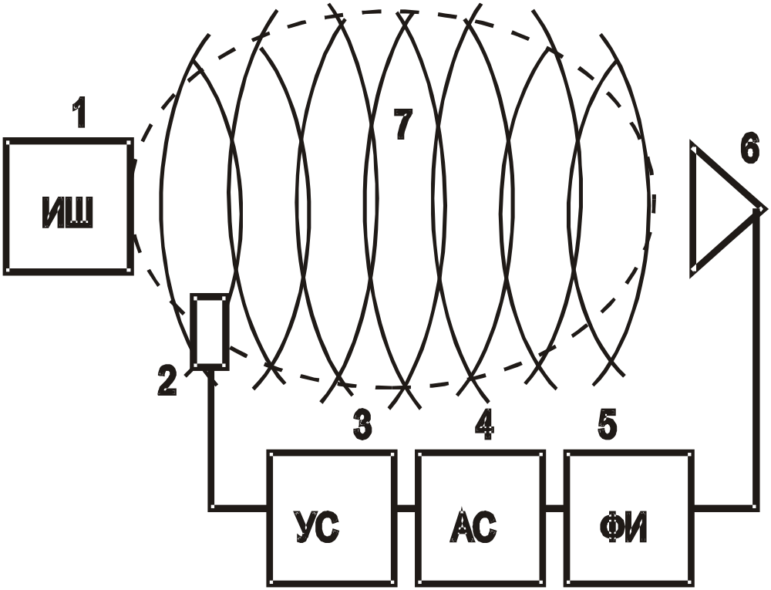
Схема устройства активной шумозащиты
1- источник- шума, 2 - микрофон;
3 - усилитель; 4 - анализатор спектра; 5- фазоинвертор;
6 - блок динамиков; 7 - зона защиты

Slide 29
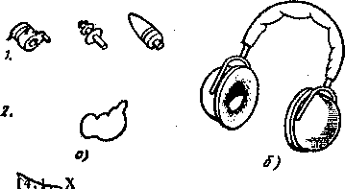
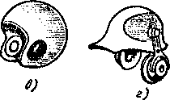
Характерные типы средств индивидуальной защиты от шума:
а — вкладыши: 1 — многократного пользования; 2 — однократного пользования (из волокнистого материала); б- наушники; в - шлем; г - каска с наушниками

Slide 30
Вибрацией машин и механизмов называется механическое колебательное движение упругих тел, при которых энергия механических колебаний по пути распространения вибраций передается телу человека.
Если вибрация передается на все тело человека, например, через пол, такая вибрация называется общей;
если же только на часть тела, например, через руки — называется местной, или локальной.
Вибрация характеризуется
частотой t ,
периодом колебания Т ,
виброскоростью v = 2πfA
виброускорением u = (2πf)²A.
Местная вибрация характеризуется колебаниями инструмента или органов управления.

Slide 31
Гигиенические допустимые уровни вибраций регламентирует ГОСТ 12.1.012-78 «ССБТ. Вибрация. Общие требования безопасности».
Нормируемым параметром вибрации являются среднеквадратичные значения виброскорости, м/с, или ее логарифмические уровни, дБ, в октавных полосах частот — для общей вибрации 1,4, 16, 63 Гц, а для местной 8, 32, 125, 500 Гц.

Slide 32
Коллективная защита в зависимости от способа реализации подразделяется: на акустическую (звукоизоляция, звукопоглощение, виброизоляция, демпфирование, глушители шума); архитектурно-планировочную; организационно-техническую (применение малошумных технологических процессов, оснащение средствами дистанционного управления).
Индивидуальная защита от шума и вибраций применяется в тех случаях, когда техническими и другими мерами не удается снизить уровень шума и вибраций.

